Slide 1
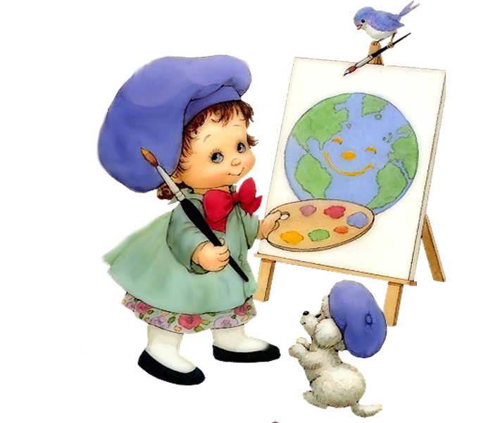
Проект в средней
группе «Солнышко»
«В мире профессий»
Подготовила: воспитатель МК ДОУ «Детский сад №1 п.Теплое» Прохорова И.Ю.

Slide 2
Паспорт проекта
1.Проект «В мире профессий».
2.Автор проекта Прохорова И.Ю. Воспитатель.
3.Образовательные области: Познавательное развитие, художественно-эстетическое развитие, речевое развитие, социально-коммуникативное развитие.
4.Вид, тип проекта-групповой, инфармационно-практический, краткосрочный.
5.Цель проекта:
-познакомить детей с разнообразием профессий;
-воспитывать чувство уважения к труду взрослых;
-формирование у дошкольников первычных трудовых навыков;
6.Задачи проекта:
-способствовать формированию представлений у детей о различных профессиях и их особенностях;
-способствовать развитию познавательных способностей детей, расширению кругозора;
-содействовать развитию активного словаря детей;
-содействовать развитию образного и пространственного мышления, побуждать детей к творчеству и самостоятельности;
-пробуждать любознательность и интерес к деятельности взрослых, особенно уделить внимание профессиям родителей и сотрудников детского сада;
-побуждать родителей активно участвовать в совместной деятельности с детьми;
-создать условия для расширения у детей представлений о профессиях;
7.Место проведения: группа, детский сад.
8.Срок проведения: 01.02.2017-28.02.2017 г.

Slide 3
9.Участники проекта: дети 4-5 лет, воспитатель, родители.
10.Методы и формы работы: экскурсии, беседы, НОД, презентации; дидактические, настольно-печатные игры, сюжетно-ролевые игры; рассматривание картин и иллюстраций, книг; совместная творческая деятельность;
11.Материально-техническое обеспечение проекта: интерактивная доска, картины, иллюстрации, настольно-печатные игры, атрибуты к сюжетно-ролевым играм, бумага, краски, кисти.
12.Предполагаемый результат:
-у детей сформируются представления о представителях разных профессий, о содержании их трудовой деятельности и предметах-помощниках; это будет способствовать обогащению содержания сюжетно-ролевых игр, организуемых детьми на основе интересов;
-проявление признательности и уважения к труду взрослых;
-пополнится словарный запас, обозначающий профессии людей, предметы, материалы, орудия труда, действия, результат;
13.Итоговое мероприятие: Беседа «Кем я стану, когда вырасту»
Введение
Ознакомление дошкольников с трудом взрослых играет важную роль в установлении их контактов со взрослым миром. Формирование системных знаний детей о труде взрослых предполагает знакомство дошкольников с конкретными трудовыми процессами. Мир профессий в обществе-сложная, динамичная, постоянно развивающаяся система. Непринужденная беседа взрослых с детьми обеспечивает развитие детского мышления, способность устанавливать простейшие связи и отношения, вызывает интерес к трудовой деятельности взрослых. Доброжелательность, заинтересованное отношение к детским вопросам позволяют преодолеть в детях замкнутость, застенчивость, нерешительность.

Slide 4
Актуальность проекта.
Каждый человек мечтает обрести в жизни свое любимое дело, доставляющее ему радость и приносящее пользу людям. Очень важно познакомить ребенка с профессиями, рассказать о тех характерных качествах, которая требует та или иная профессия. Мои наблюдения за детьми в игре, индивидуальные беседы с ними о том, где работают их родители, как называются их профессии, привели к выводу о том, что дети четырехлетнего возраста мало знают о профессиях. У них не сформировано уважение к труду взрослых. Формирование представлений детей о мире труда и профессий-это необходимый процесс, который актуален в современном мире. Начинать знакомство с профессиями нужно с семьи, то,что ближе детям.
Этапы реализации проекта.
1.Подготовительный этап.
-мониторинг уровня овладения детьми знаний о профессиях;
-подбор иллюстративного, художественного и дидактического материала, оборудования для беседы и сюжетно-ролевых игр с детьми;
-создание предметно-развивающей среды;
-составление плана экскурсий;
-разработка конспектов занятий;
-подготовка презентаций по теме «Профессии»;
-подготовка информации для родителей;
-анкетирование родителей по теме «Проектно-исследовательская деятельность»; освещение проекта на родительском собрании;

Slide 5
2.Основной этап.
1.Экскурсия по детскому саду (кухня, кабинет медицинского работника, прачечная, кабинет завхоза).
2.Наблюдение за трудом помощника воспитателя, дворника, за разгрузкой продуктовой машины.
3.Мультфильм «Доктор Айболит».
4.Просмотр презентаций: «Профессии», «Угадай, кем работает мама (папа)?».
5.Организованная деятельность по ознакомлению с профессиями:
-познавательное развитие «Все профессии важны»;
-художественно-эстетическое развитие: рисование и лепка «Овощи, фрукты для повара», «Кем я буду, когда вырасту» (шофер, летчик, космонавт, пожарный, машинист);
6.Беседы о профессиях родителей и сотрудников детского сада.
7.Чтение художественной литературы:
«А что у вас?» С.Михалков, «Кем быть?» В.Маяковский, «Дядя Степа-милиционер» С.Михалков, «Строители», «Шофер», «Портниха» Б.Заходер, «Чем пахнут ремесла?» Д.Родари, «Доктор Айболит» К.Чуковский, «Знакомые профессии» А.Богдарин. «Железная дорога» Б.Житков, «Мы с Тамарой» А.Барто, «Почта», «Пожар», «Мы военные» С.Маршак.
8.Отгадывание загадок по теме «Профессии».
9.Рассматривание иллюстраций на тему: «Профессии», «Кем быть», «Инструменты».
10.Организация игр:
Дидактические игры: «Подскажи словечко», «Угадай кто это», «Кто больше расскажет о профессии», «Я начну, а ты продолжи», «Найди предмет по описанию», «Исправь ошибку».
Настольные игры: лото «Дорожные знаки». «Кем быть»; пазлы «Профессии», «Кем быть?».
Подвижные игры: «Самолет», «Поезд», «Такси»,»Цветные автомобили».

Slide 6
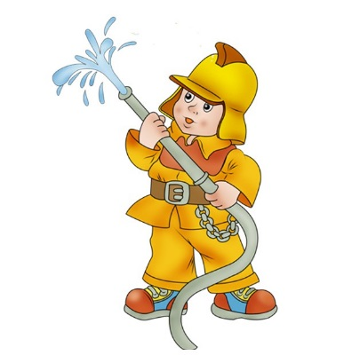
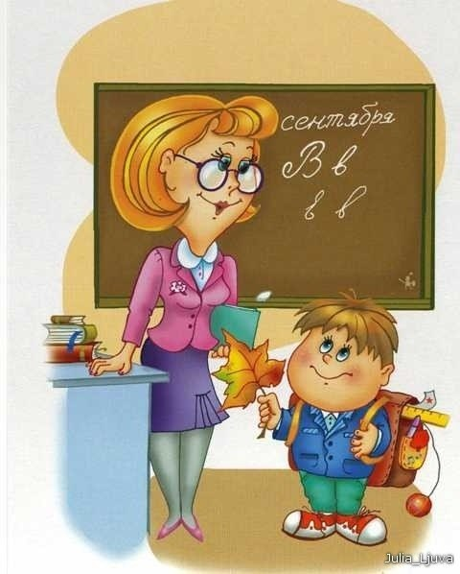
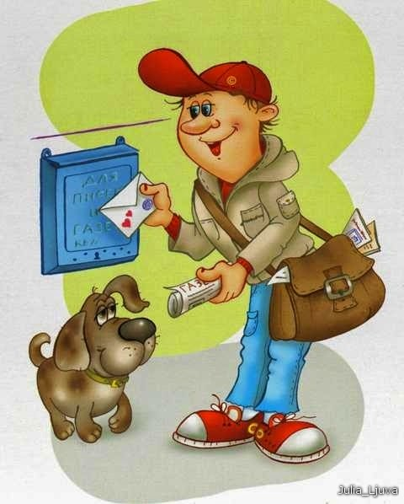
Сюжетно-ролевые игры: «Мы пожарные», «Магазин», «Парикмахерская», «Больница», «Повар». «Автобус», «Строители», «Детский сад», «Моряки».
11.Взаимодействие с родителями:
Беседы с детьми о своих профессиях. Экскурсии с познавательной целью, совместный труд дома, чтение художественной литературы о профессиях, отгадывание загадок; приглашение папы,профессия которого «Военный офицер»; создание фотоальбома «Профессии наших родителей».
3.Заключительный этап.
-презентация проекта на педсовете;
-проведение интервью с детьми «Кем я буду, когда вырасту»;
-развлечение «Путешествие в мир профессий»;
Оценка результатов и отчетность:
Такая работа позволила нам систематизировать представления детей, вызвать интерес к профессиональной деятельности взрослых. Дети стали задавать много вопросов, связанных с профессиями. Интереснее стали игры, где дети подражали взрослым и воспроизводили их действия, присваивали себе роли продавцов, воспитателей, врачей, поваров. Склонность детей к определенным ролям, играм и видам труда свидетельствует о первых проявлениях «профессиональной направленности» в развитии личности ребенка.

Slide 7
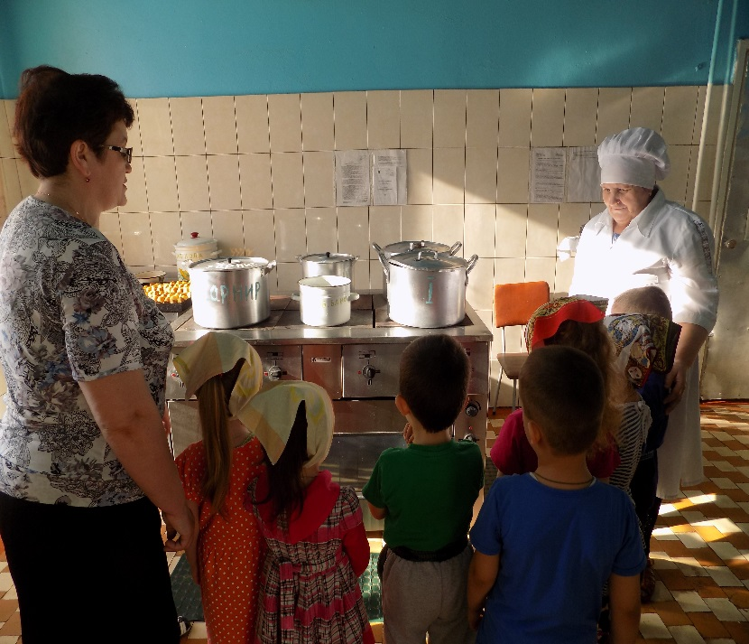
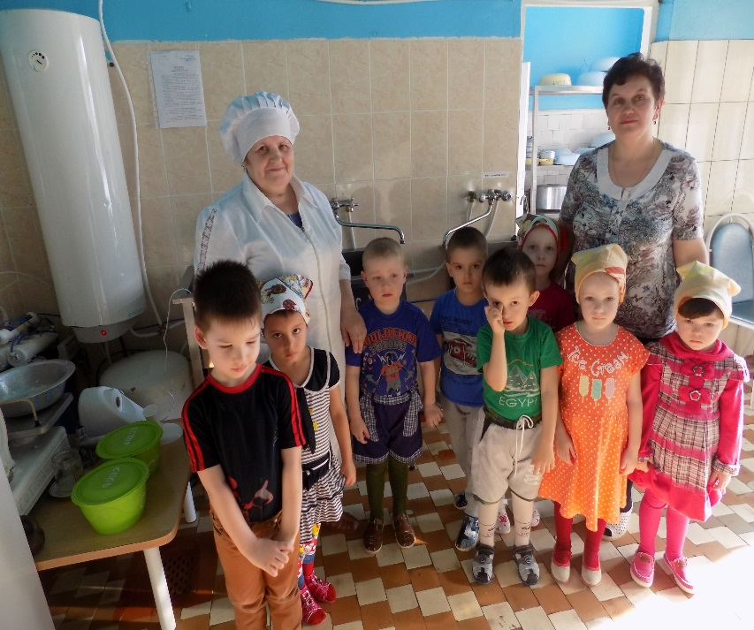
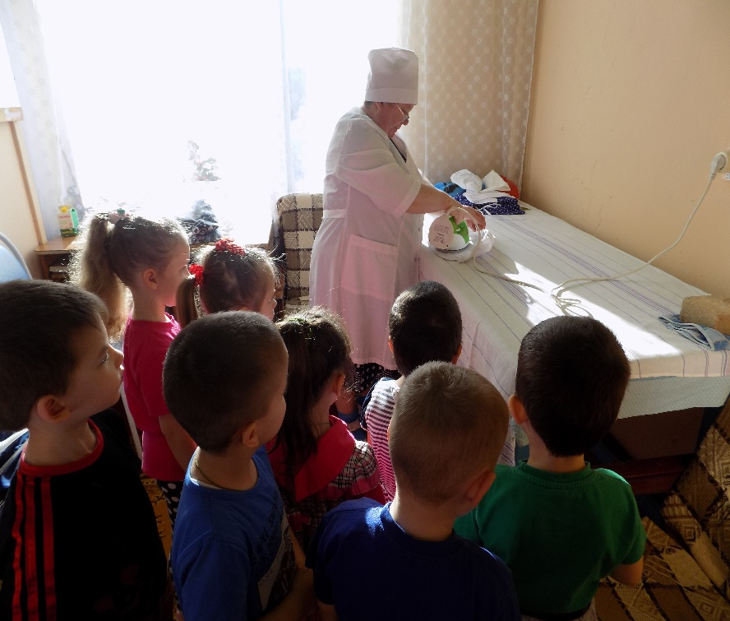
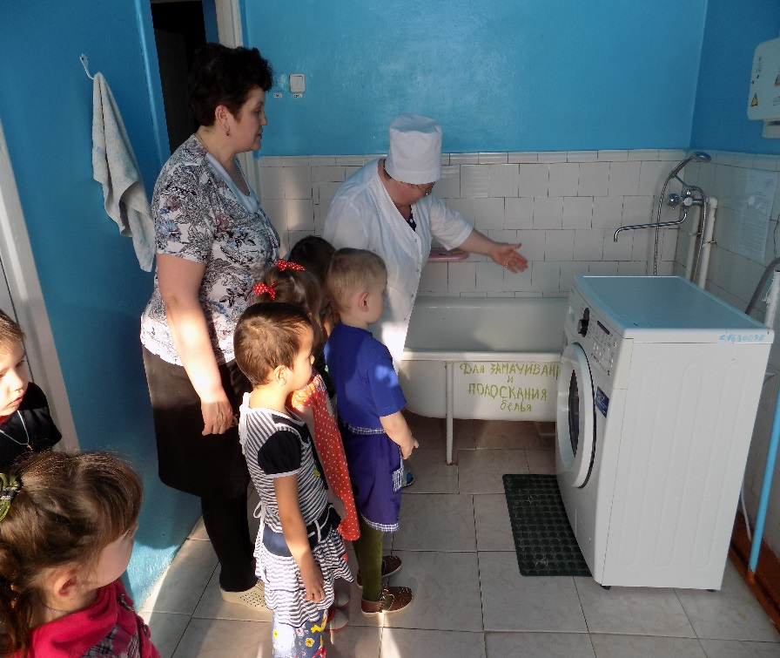
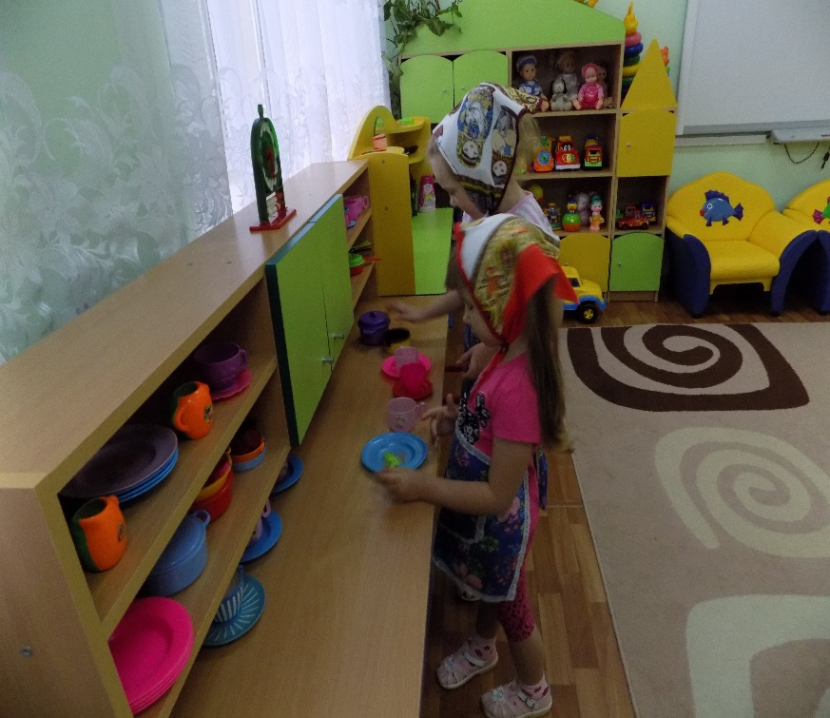

Slide 8
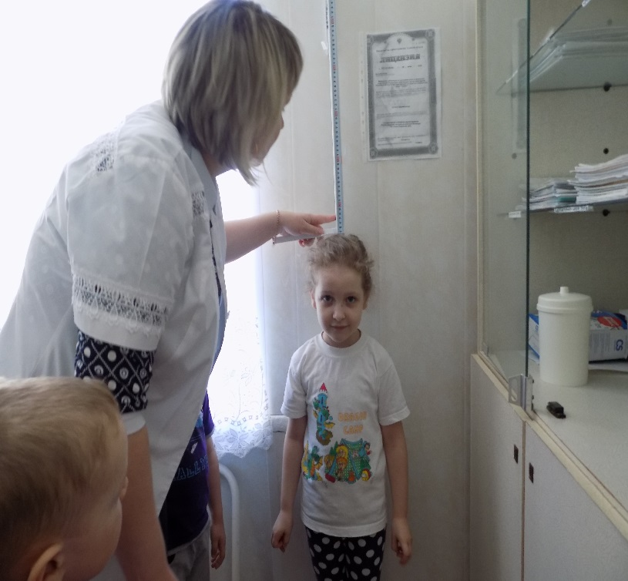
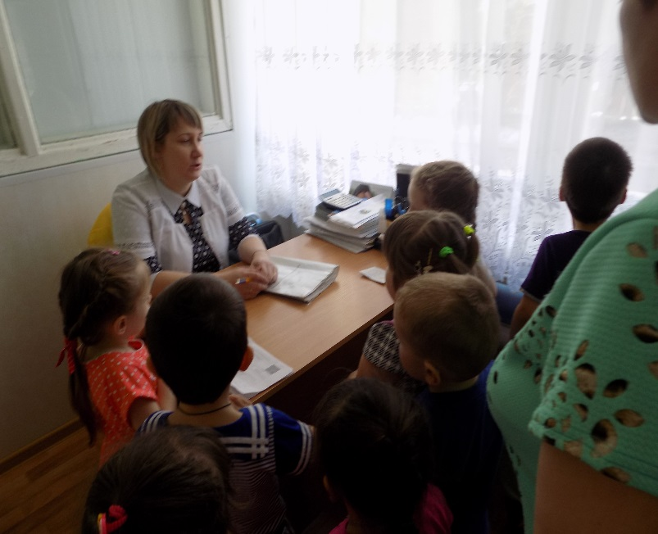
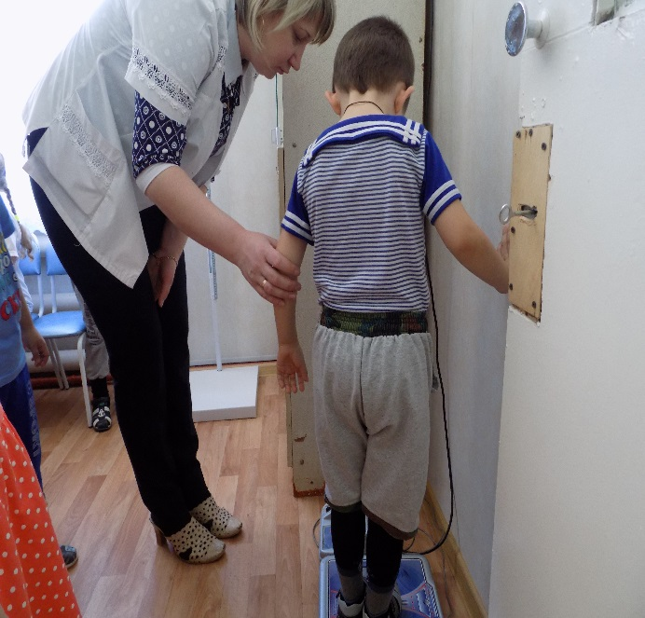
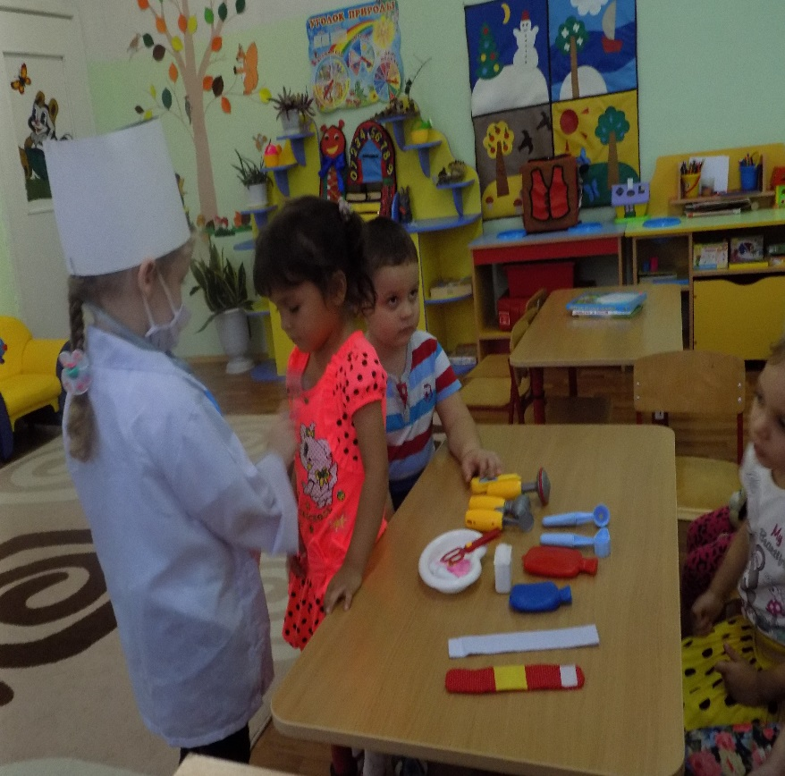
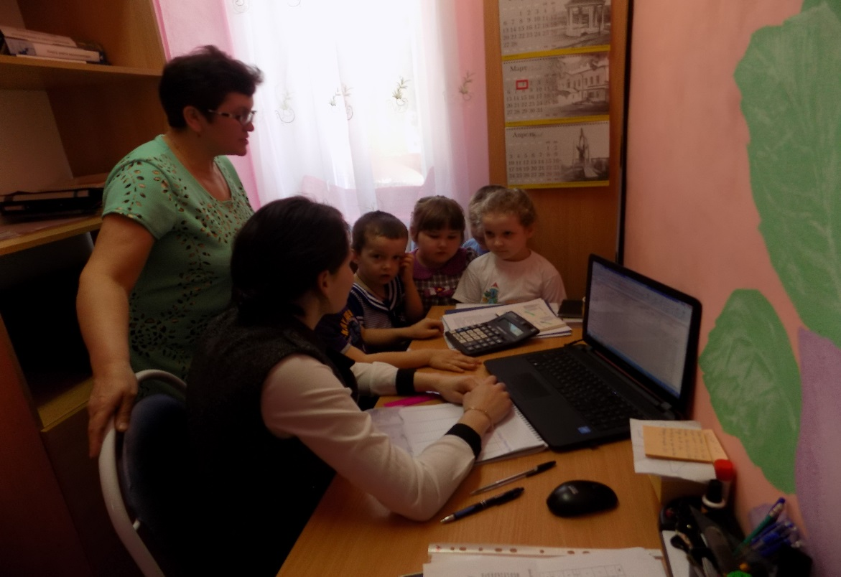
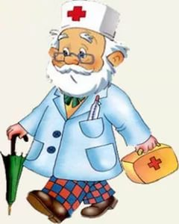

Slide 9
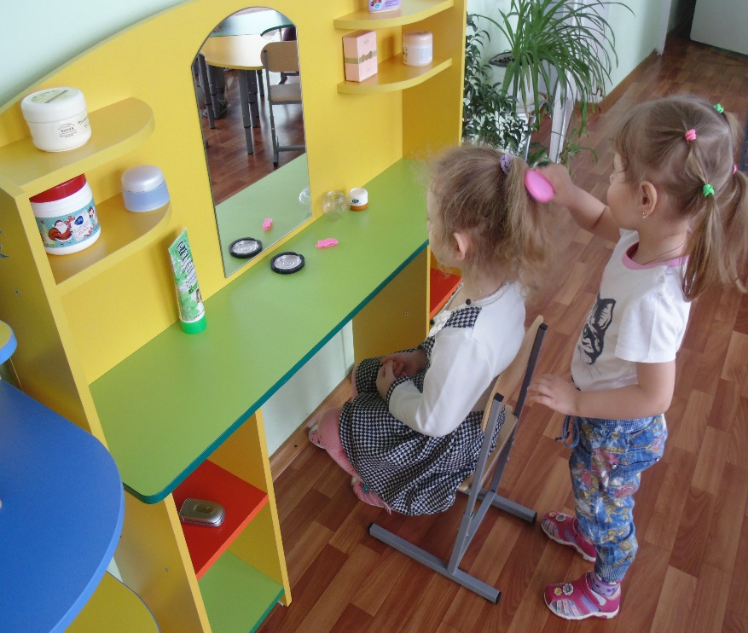
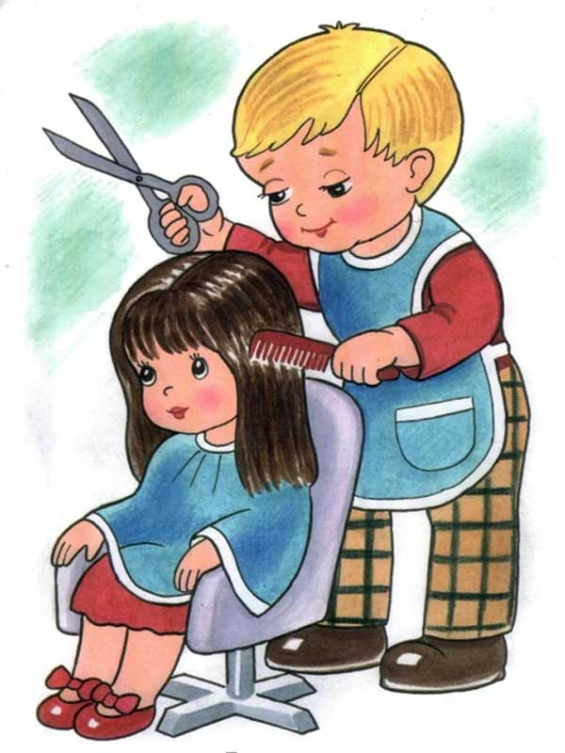
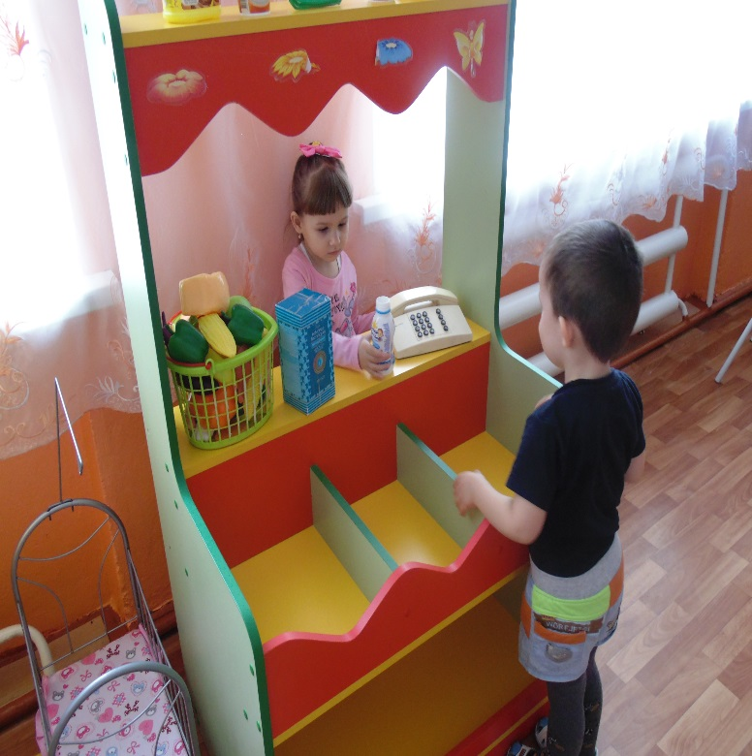
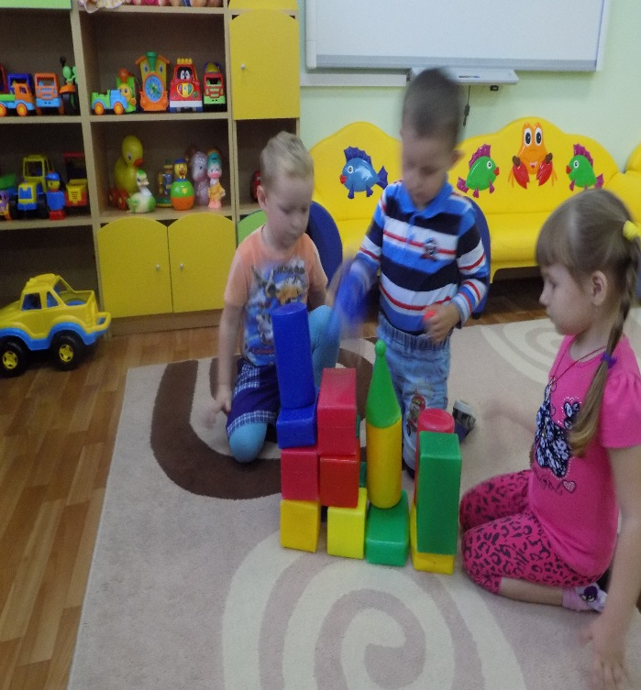
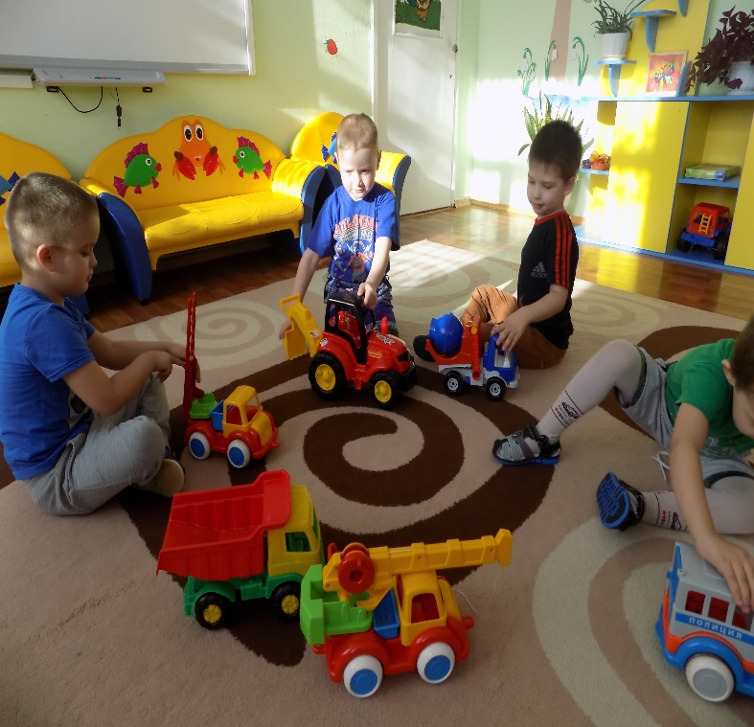
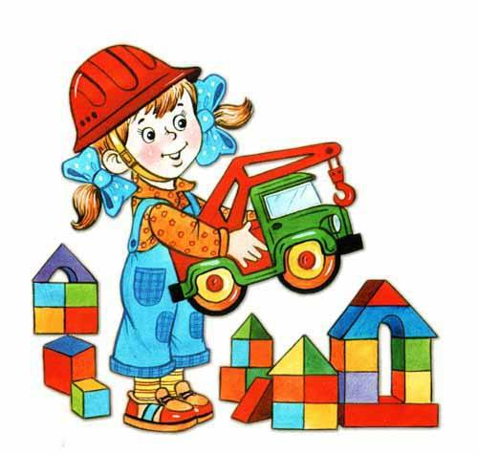

Slide 10
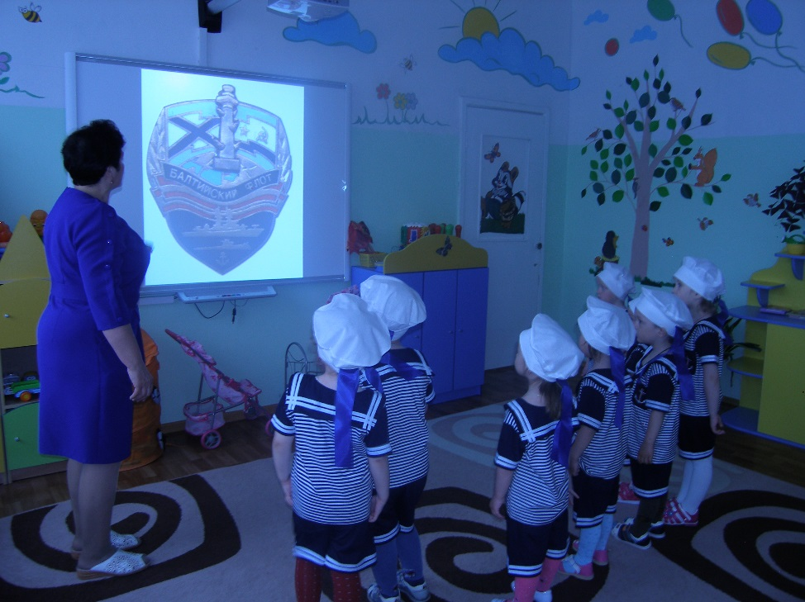
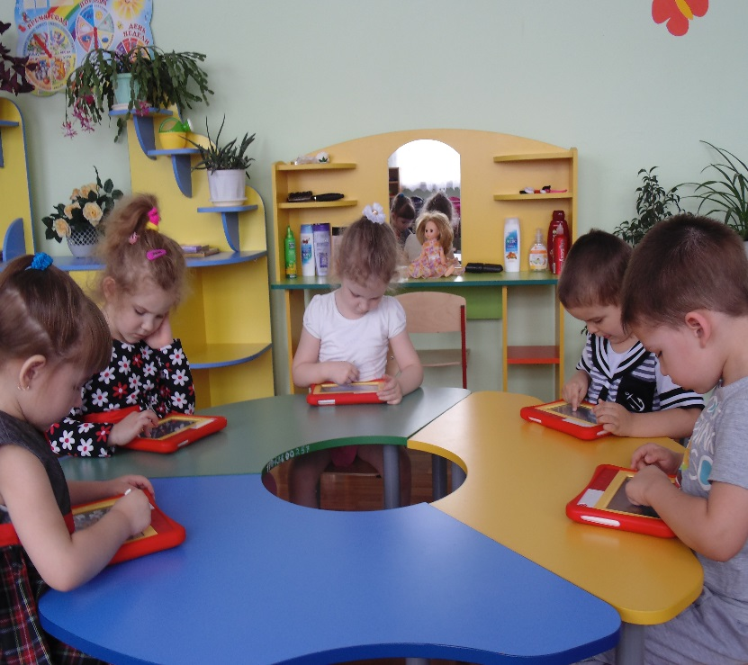
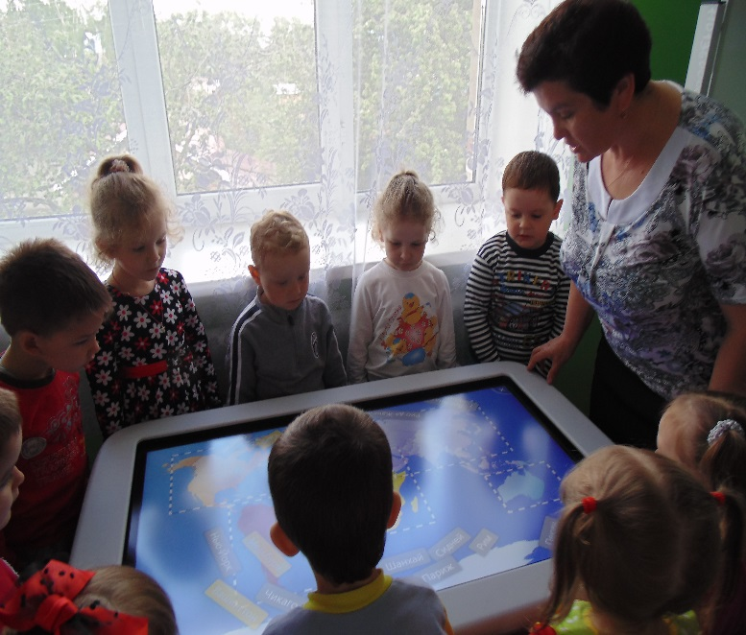
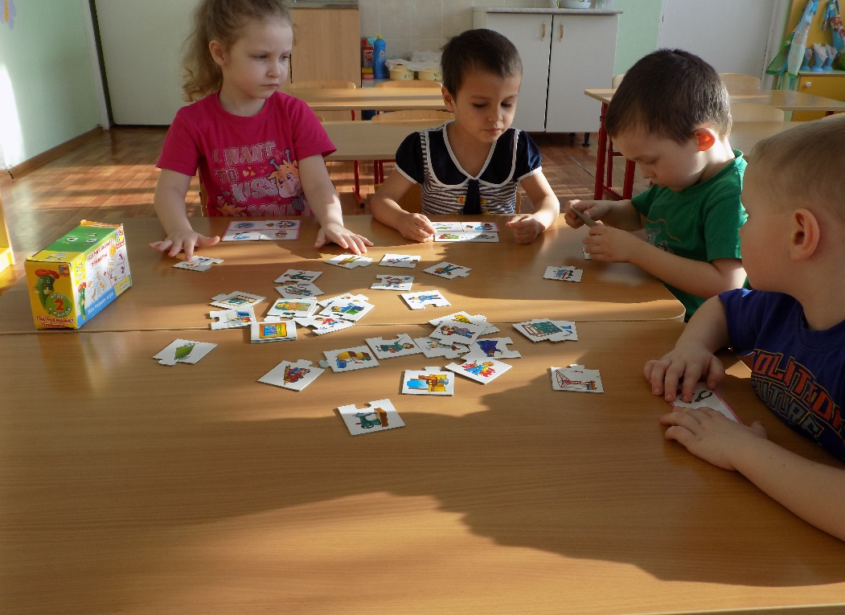
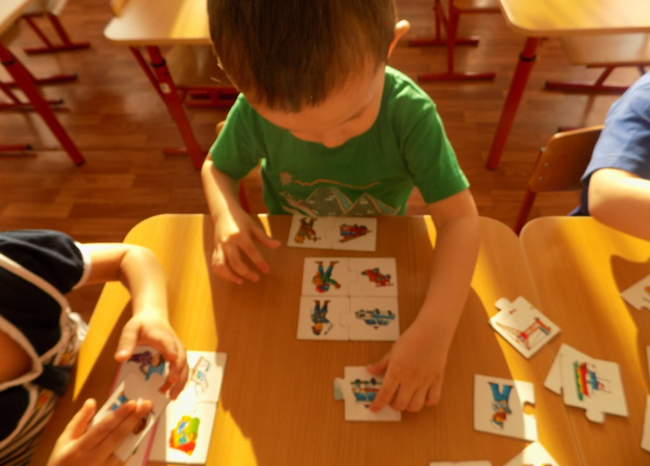

Slide 11
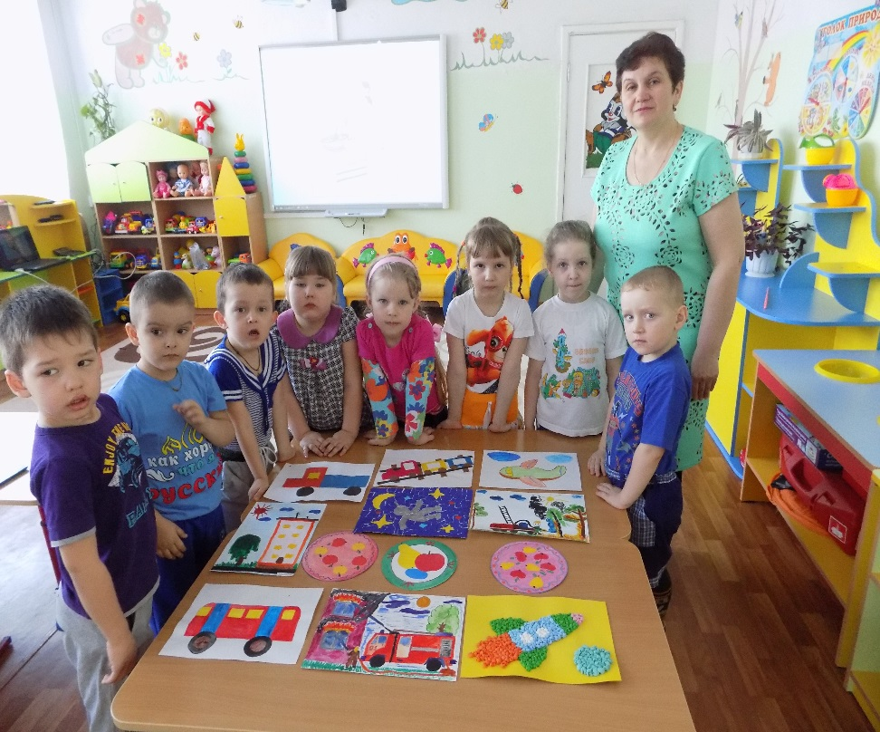
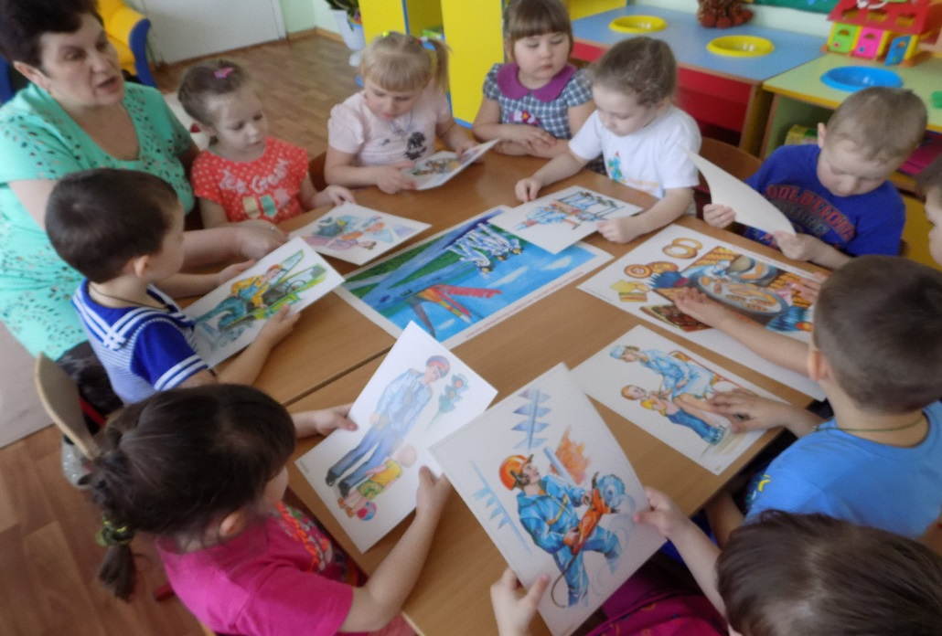
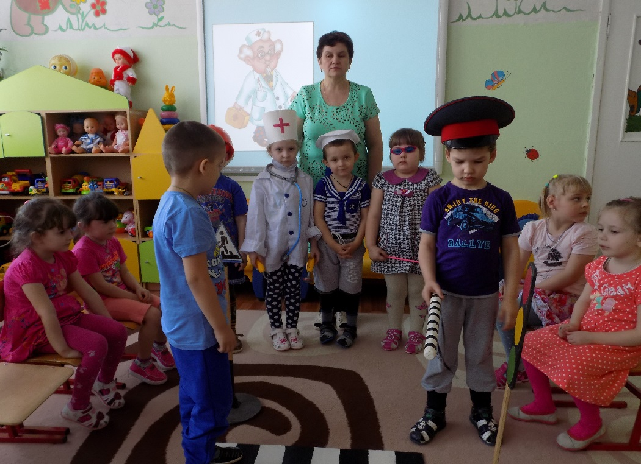
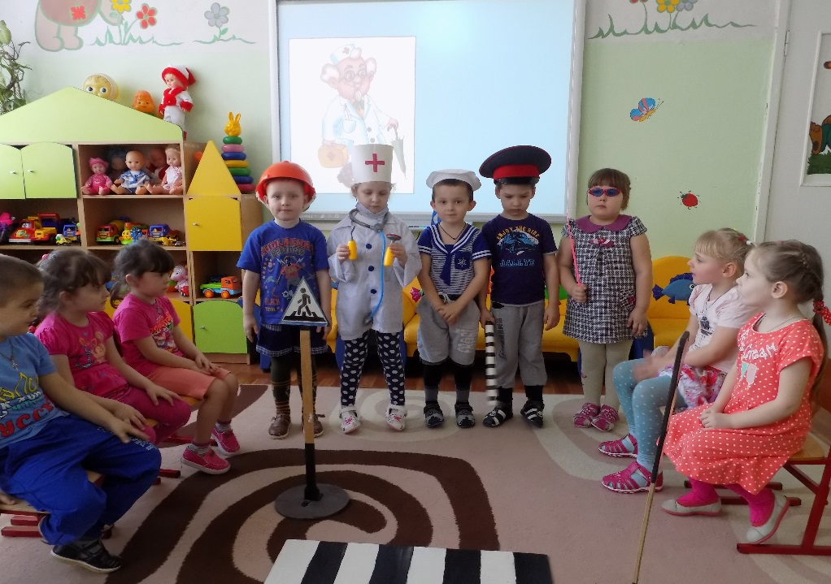

Slide 12
Спасибо за внимание!

